Slide 1
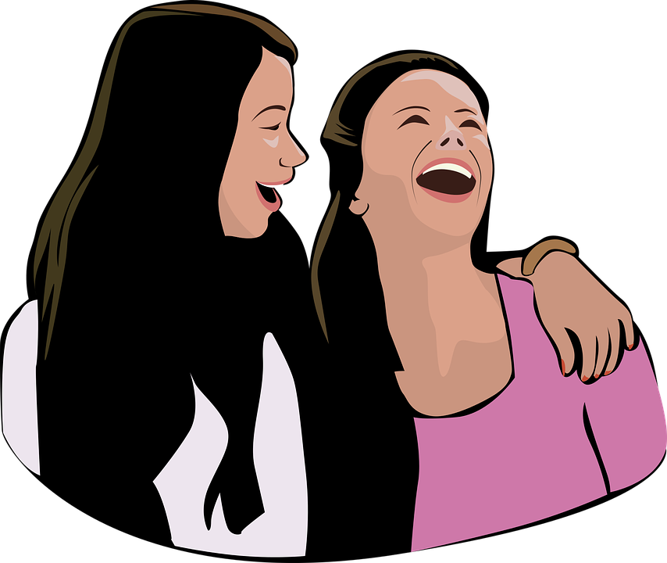
Relații

Slide 2
Ce sunt relațiile?

Slide 3
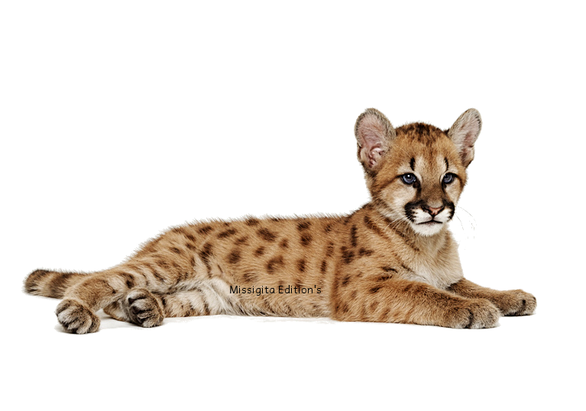
Suntem oameni si interacționam intre noi. Relațiile dintre oameni sunt atât de diferite si complicate, încât uneori avem senzația ca o necuvântătoare ne-ar înțelege mult mai bine decât persoana cu care vorbim.

Slide 4
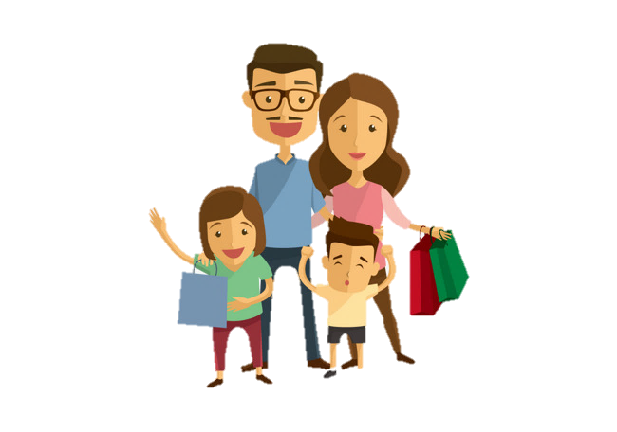
Fiecare dintre noi avem relații diferite cu persoanele cu care interacționam si asta pentru ca fiecare persoana este privita altfel si de la fiecare iți dorești altceva: relații de familie, cuplu, prietenie strânsă, colegialitate, amiciție, etc.

Slide 5
Ce așteptări aveți voi de la o relație, de exemplu de colegialitate?

Slide 6
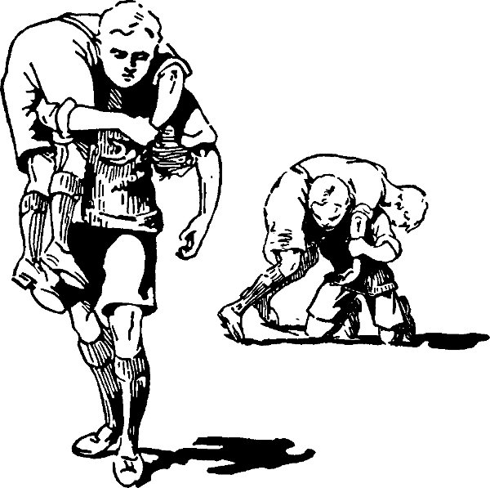
In general, oamenii relaționează prin comunicare verbala, însă poți avea surpriza sa constați ca, uneori, comunicarea nonverbala este mai importanta. De cate ori nu te-ai aflat in situații stânjenitoare din care ai fi putut ieși doar printr-o simpla înțelegere din priviri? Sau, de cate ori nu ai făcut o gafa, pentru ca expresia ta faciala si privirea contraziceau ceea ce comunicai verbal, de fapt?

Slide 7
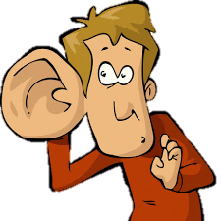
Prin comunicare non-verbala iți poți controla interlocutorul. „A tăcea” si „a asculta” fac si ele parte din capacitatea noastră de interacțiune. Exista persoane care comunica foarte bine, însă nu au forța si răbdarea necesare pentru a-si asculta semenii. Tot din interacțiune face parte si contactul fizic, in toate formele sale.

Slide 8
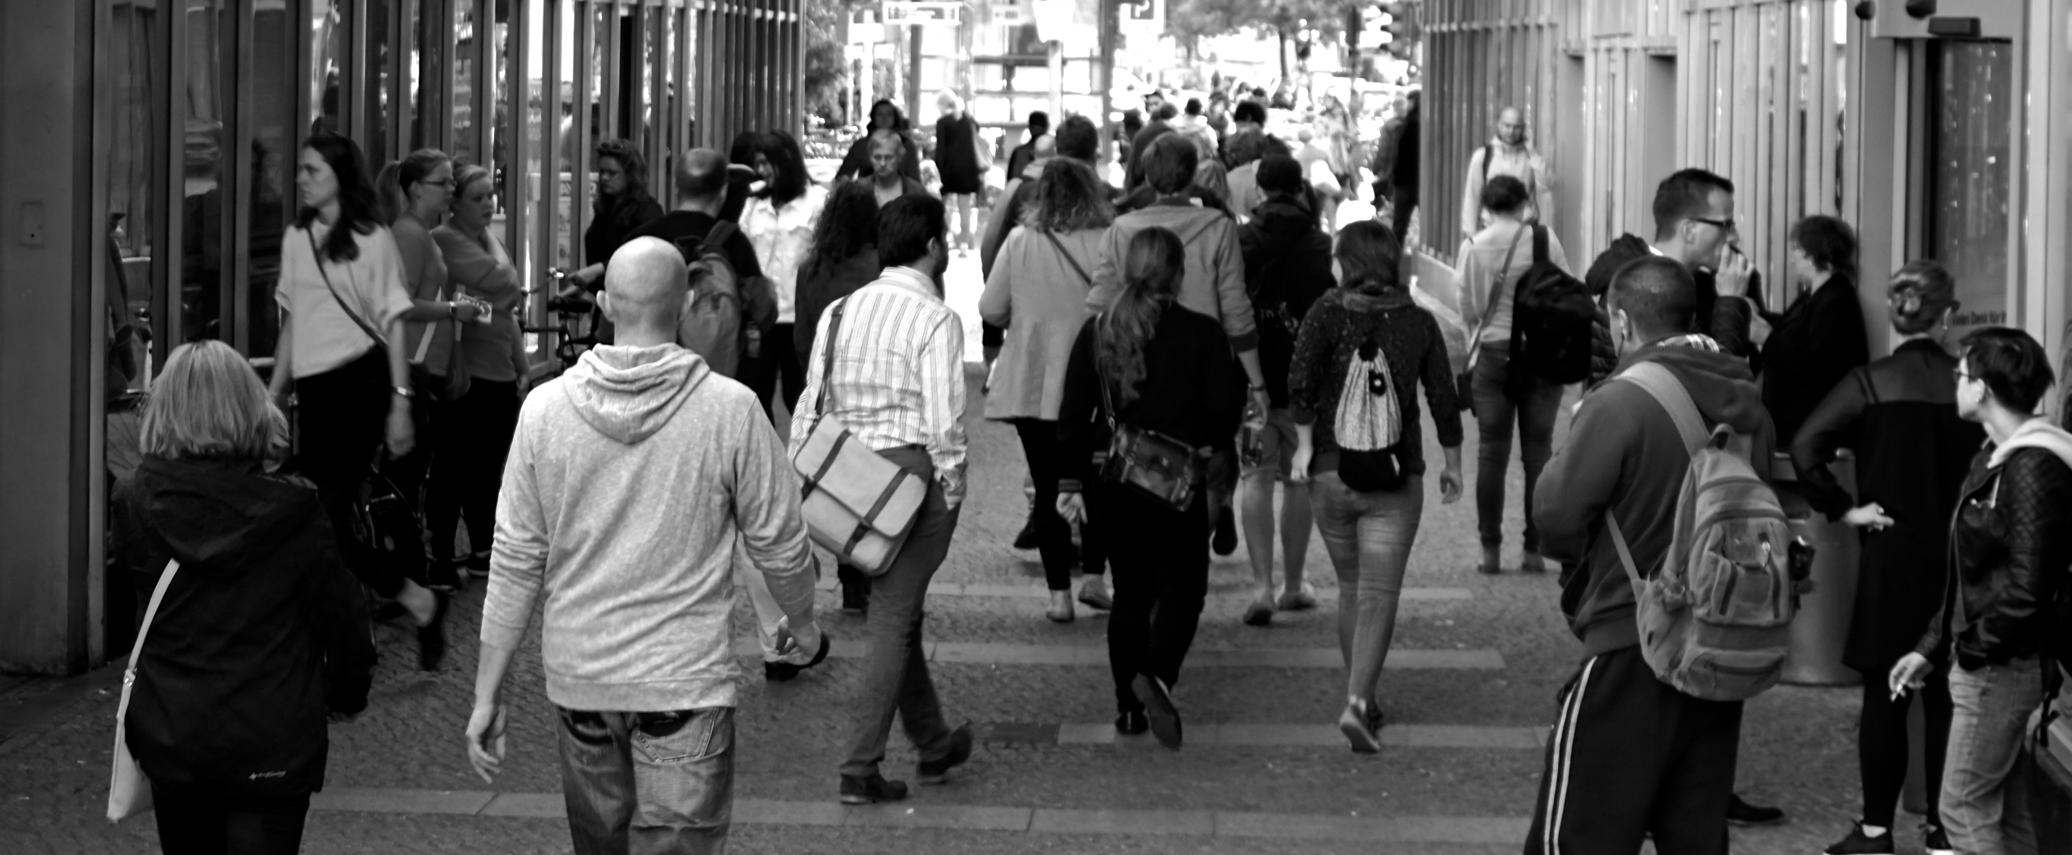
Relațiile intre oameni sunt de nenumărate tipuri, însă relații de calitate tot mai puține. Daca ajungi sa ai măcar o relație de calitate, înseamnă că ești o persoana care știe să asculte.

Slide 9
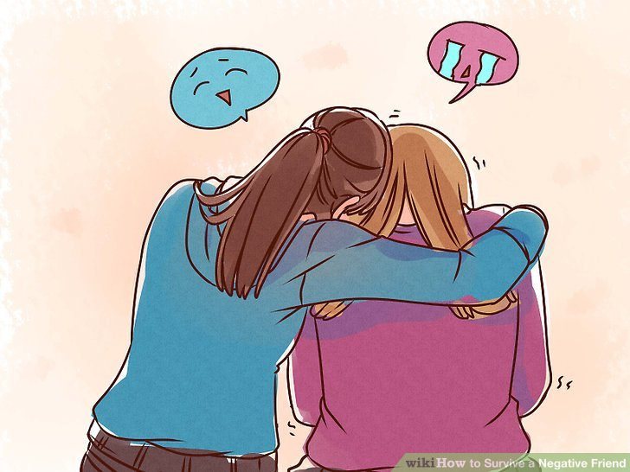
De exemplu, o prietenie nu este acea legătura creată între doi oameni în care unul domina și celălalt acceptă tot ce i se pune pe tava, ci acea relație care iți dă încredere, în care ai un cuvânt de spus și, nu în ultimul rând, în care reușești să ai atât o comunicare verbala, cat si non-verbala.

Slide 10
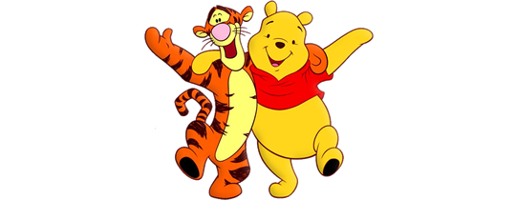
O relație de calitate se bazează pe respect, înțelegere si reciprocitate. Începe de la o simpla relație de colegialitate sau amiciție și pe baza experiențelor împărtășite avansează, transformându-se într-o relație de calitate, de adevărată prietenie.

Slide 11
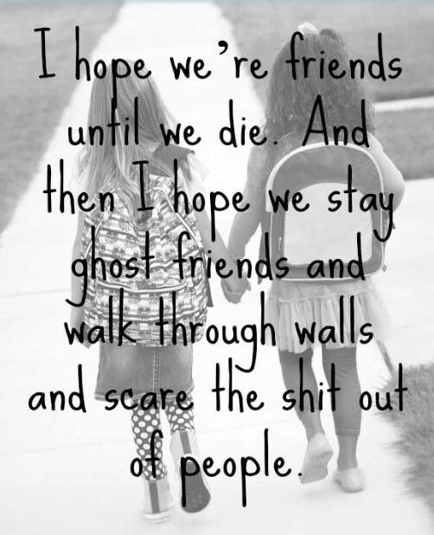
Parcă te simți mai bine când știi ca e cineva acolo care te înțelege si te asculta, in orice moment al vieții tale. Ți se pare simplu sa iți faci prieteni, pentru ca ești o fire sociabila, însă este greu sa ti-i menții.

Slide 12
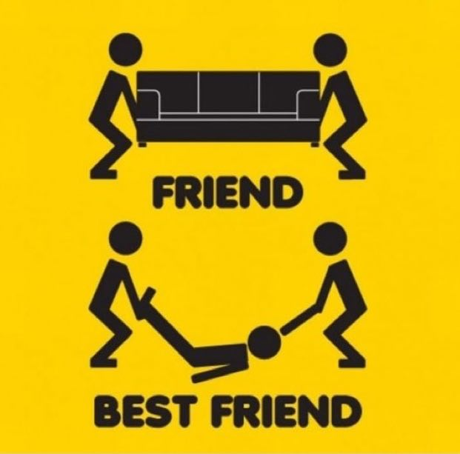
Oamenii de calitate sunt ca aurul descoperit in albia unui rău, te lupți mult sa îl cauți, însă odată ce l-ai descoperit, compensează eforturile si timpul petrecut căutându-l. La fel se întâmplă si in relațiile de cuplu.

Slide 13
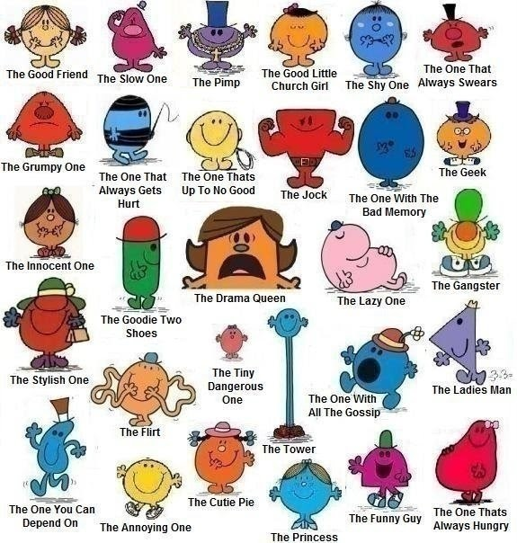
Exista diferite categorii de oameni si, cu siguranță, le recunoașteți în comportamentul persoanelor cu care ai interacționat. Tipologia. Ascensiunea pe scara sociala sau pe o anumita scala a valorilor, diferențiază comportamentul uman.

Slide 14
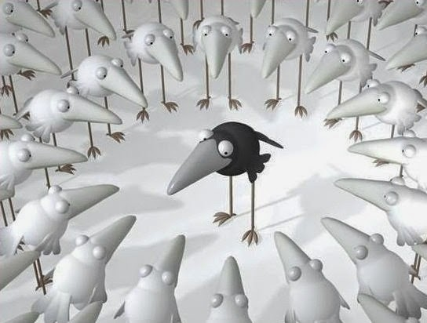
Sunt oameni care își doresc sa fie mereu in centrul atenției si învingători in orice circumstanțe. Aceste persoane ajung la scopul pe care si l-au propus folosindu-se de orice mijloace, inclusiv de oamenii din jur. Nu ii interesează daca in drumul lor spre succes cineva ar avea de suferit. Sunt oameni care își doresc sa avanseze, însă fără a afecta alte persoane.

Slide 15
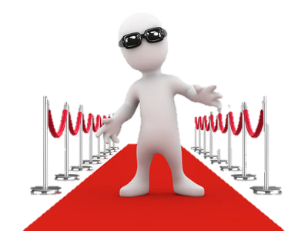
Aceste persoane se remarca atât prin experiența si echilibru, iar telul lor va fi atins fără a leza alte interese. Oamenii care își doresc, in tăcere, sa promoveze, sa urce, dar nu o fac, sunt persoane care, deși au capacitați si abilitați care sa-i recomande, dovedesc o lipsa acuta de încredere, putina experiența si au nevoie de susținere.

Slide 16
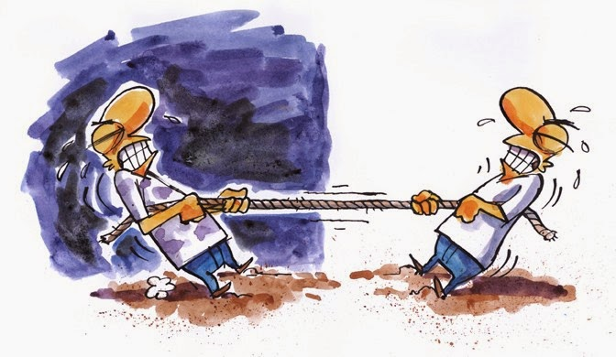
Indiferent in ce categorie ne-am încadra, este testat faptul ca, in lupta pentru putere, unii oameni se comporta diferit fata de situațiile obișnuite, la fel cum se întâmplă si in condițiile de stres.

Slide 17
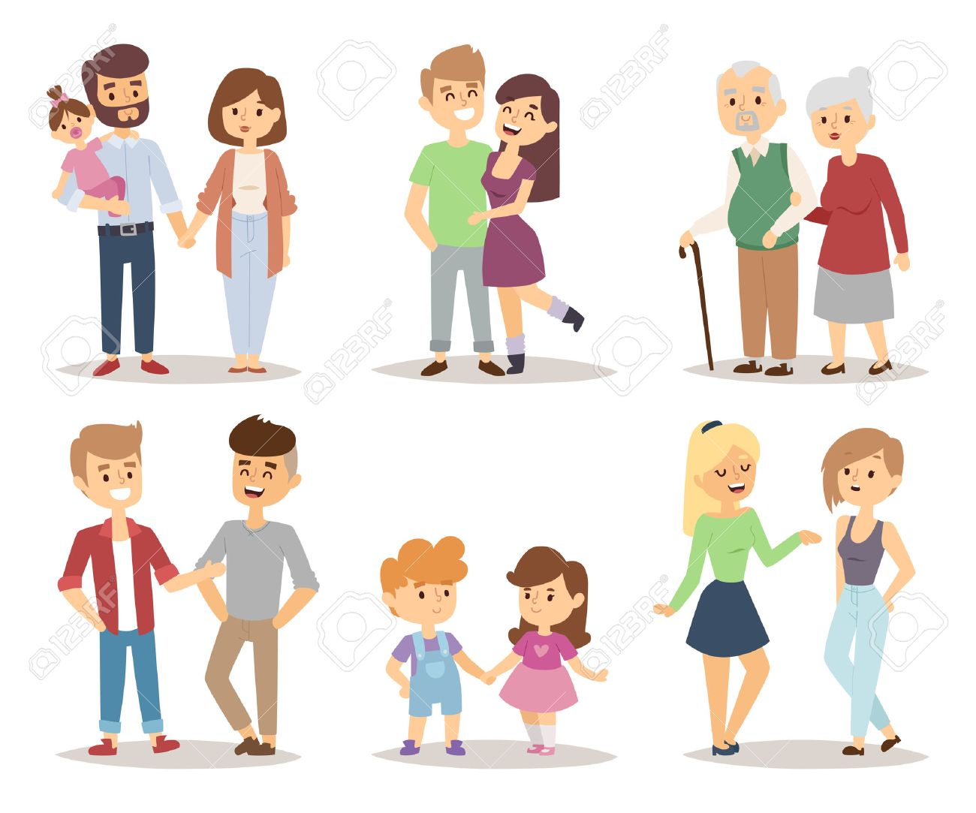
Important este să nu uităm că un succes care durează se bazează pe bune relații interumane si bune abilitați de interacțiune si comunicare.

Slide 18
Ce abilități de interacțiune cunoașteți sau de care vă folosiți pentru a lega relații prietenii...?

Slide 19
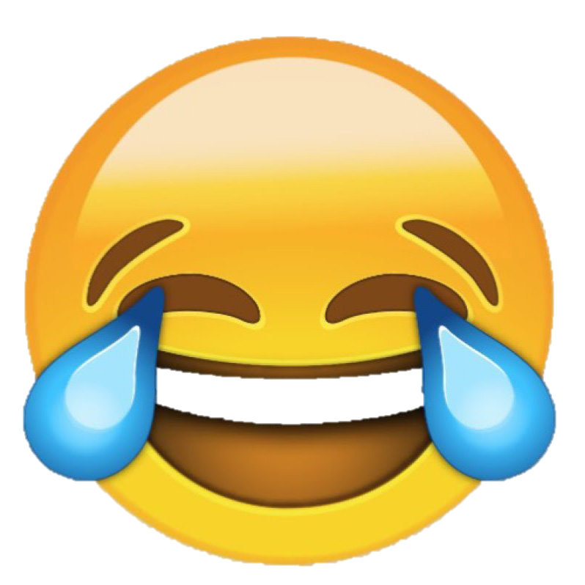
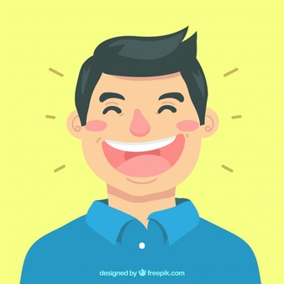
În continuare vă voi prezenta una care mereu a fost cea mai eficientă metodă de a lega noi prietenii, și anume...râsul.

Slide 20
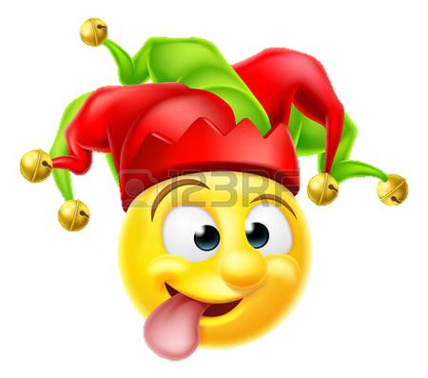
Abilitatea de a găsi anumite lucruri ca fiind amuzante este universala si este cunoscuta in fiecare cultura. S-a demonstrat ca simțul umorului ajuta la păstrarea relațiilor dintre oameni, reduce anxietatea si chiar poate combate anumite boli. Si totuși, de ce radem?

Slide 21
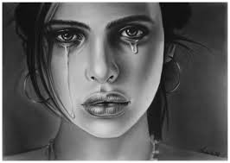
Pentru a sublinia rolul umorului in viața fiecăruia dintre noi, ar trebui sa ne imaginam cum ar arata viața fără el. Cum ar fi sa nu razi niciodată in viață? Este posibil sa construim o societate in care nimeni sa nu rada niciodată? Răspunsurile la aceste întrebări sunt un NU hotărât. Dar ce se poate spune despre simțul umorului?

Slide 22
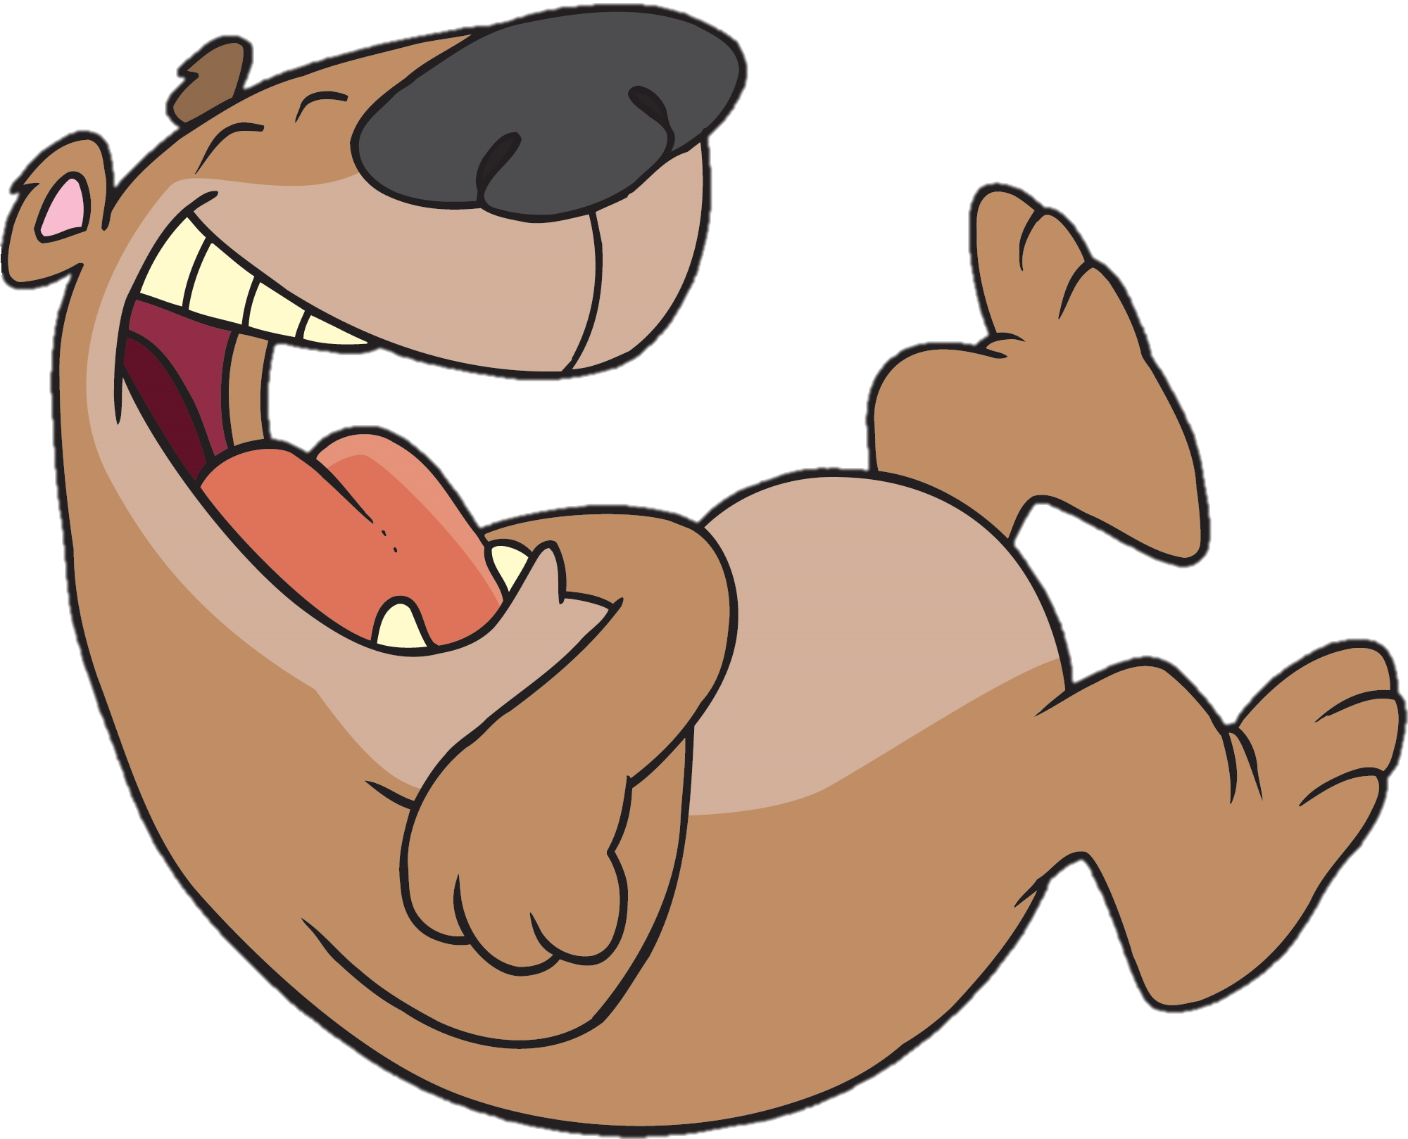
„Contrar înțelepciunii populare rasul si simțul umorului nu sunt neapărat inseparabile. Rasul este o achiziție evolutiva care precede cu multe milioane de ani apariția limbajului articulat (deci si al simțului umorului...).

Slide 23
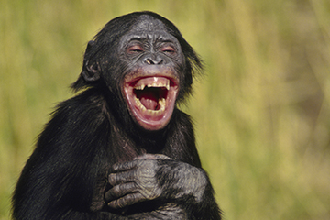
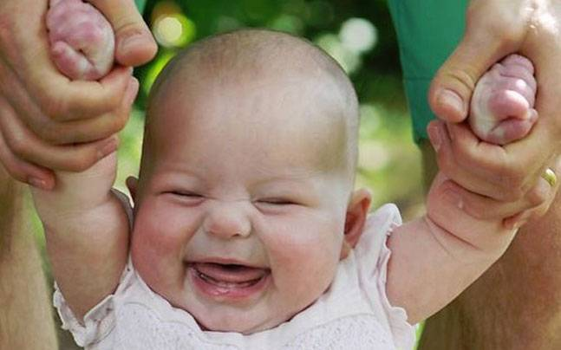
De altfel, se poate observa foarte simplu in dezvoltarea copilului mic, care rade cu mult timp înainte sa înțeleagă «știrile de la ora cinci»", spune psihoterapeutul Emilia Potenteu. Din fericire, nu suntem singurii înzestrați cu capacitățile de a zâmbi si de a rade: chiar si primatele se amuza in timpul jocurilor.

Slide 24
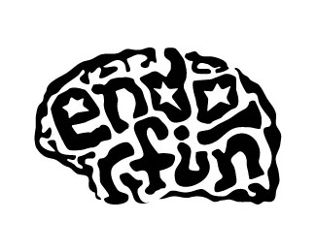
Se spune ca „rasul este cel mai bun medicament”. De ce? „In timp ce radem, în organismul nostru sunt eliberate endorfine sau hormonii fericirii, care au acțiune euforizanta, dar si de suprimare a durerii. Endorfinele - substanțe produse de creier - acționează similar medicamentelor de calmare a durerii.

Slide 25
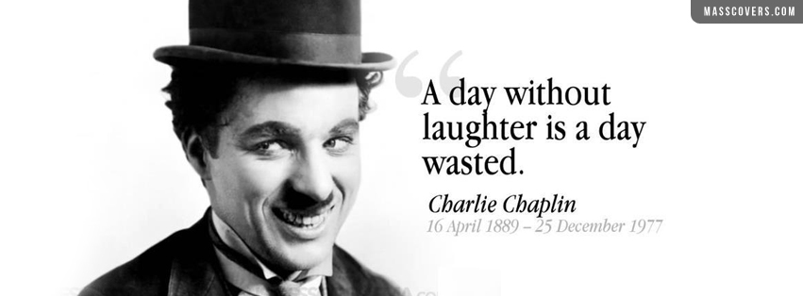
Spre deosebire de medicamente însă, endorfinele nu au efecte secundare si nici nu provoacă dependenta.

Slide 26
Rasul este un „drog”, deoarece activează aceeași centri nervoși ca si cocaina. Rasul terapeutic combate depresia, anxietatea si diverse forme de dependenta.
Așa că o cură de ras, va rog!

Slide 27
Sfârșit

